Slide 1
第9章 查找

Slide 2
例子回顾：搜索引擎
美国
美国国防部长莱昂 ∙E.帕内塔宣布，对于新西兰海军舰艇访问美国国防部和海岸警卫队在美国和全世界各地的设施一事，他已经放松了有关的限制。 。
2008年
5月
2008年5月12日在四川省西北部汶川地区发生了里氏8.0级地震，波及四川成都、绵阳、德阳、雅安、陕西和甘肃等部分地区。在地震发生之前，绵竹县发生了蛤蟆结群上街，远在湖北西部的水塘水体一夜之间消失等异常现象。
12日
四川
四川厨师们用了一些一直以来都被粤菜忽略的食材来制作菜式，另外在调味及配搭方面都做得非常出色。所谓海蜇花，就是海蜇头，也就是海蜇的底部吸管的部位，这个部位的海蜇口感非常爽脆，但缺点是海蜇本身没有味道，所以厨师们用了山西老陈醋、日本黑芝麻油及越南的顶级角露来调味，而且调校得酸中带香，香中带鲜，鲜中又带甜，直县不错。另外，厨师们更以黑木耳…
汶川
发生
厨师
关键词典
文档集

Slide 3
第9章 查找
9.1 静态查找表
9.2 动态查找表
9.3 哈希表

Slide 4
第9章 查找
查找表：由同一类型的数据元素（或记录）构成的集合。
查找表的基本操作 1) 查询某个“特定的”数据元素是否在表中
2) 检索某个“特定的”数据元素的各种属性
3) 插入一个数据元素
4) 删去某个数据元素

Slide 5
第9章 查找
静态查找：只进行查询和检索操作。
动态查找：在表中进行插入或删除操作。
将“查询”结果为“不在查找表中”的数据元素插入到表中；
从表中删除其“查询”结果为“在查找表中”的数据元素。

Slide 6
查找记录的特点
记录：由若干数据项构成的数据元素。
关键字：能标识一个数据元素（或记录）的数据项。
主关键字：能唯一地标识一个记录的关键字。
次关键字：用以识别若干记录的关键字。
学号 姓名 专业 年龄 20030001 王洪 计算机 17
20030002 李文 计算机 18
20030003 谢军 计算机 18
20030004 张辉 信息工程 20
20030005 李文 信息工程 19

Slide 7
第9章 查找
查找：根据给定的某个值，在表中确定一个关键字等于给定值的记录或数据元素，
若表中存在这样的记录，则称查找成功，查找结果为该记录在查找表中的位置；
否则称为查找失败，查找结果为 0 或 NULL。

Slide 8
第9章 查找
关键字类型定义
typedef float KeyType; 实型
typedef int KeyType; 整型
typedef char* KeyType; 字符串型
数据元素类型定义
typedef struct {
KeyType key; 关键字域
…… 其他域
} ElemType;
key

Slide 9
第9章 查找
对数值型关键字
#define EQ(a,b) ((a) = = (b))
#define LT(a,b) ((a) < (b))
#define LQ(a,b) ((a) <= (b))
对字符串型关键字
#define EQ(a,b) (!strcmp((a),(b)))
#define LT(a,b) (strcmp((a),(b)) < 0)
#define LQ(a,b) (strcmp((a),(b)) <= 0)

Slide 10
第9章 查找
评价查找：ASL(Average Search Length)
ASL：为确定记录在表中的位置，需要与给定值进行比较的关键字的个数的期望值。
用于度量查找算法的效率。
查找的基本操作：比较
设查找成功的概率为1：
平均查找长度：
Ci：查找第 i 个记录所需的比较次数
Pi：查找第 i 个记录的概率

Slide 11
第9章 查找
静态查找
在指定的表中查找某一个“特定”的数据元素是否存在，检索某一个“特定”数据元素的各种属性。
动态查找
在查找的过程中同时插入表中不存在的数据元素，或者从查找表中删除已存在的某个数据元素。

Slide 12
9.1 静态查找表
静态查找的定义
ADT StaticSearchTable {
数据对象：
D是具有相同特性的数据元素的集合。每个数据元素含有类型相同的关键字，可唯一标识数据元素。
数据关系：
数据元素同属一个集合。
基本操作：……
} ADT StaticSearchTable

Slide 13
基本操作
Create(&ST, n);
操作结果：构造含n个数据元素的静态查找表ST
Destroy(&ST);
初始条件：静态查找表ST存在
操作结果：销毁表ST

Slide 14
Search(ST, key);
初始条件：静态查找表ST存在，key 为和查找表中元素的关键字类型相同的给定值
操作结果：若 ST 中存在其关键字等于key 的数据元素，则返回该元素的值或在表中的位置，否则为“空”
Traverse(ST, Visit());
初始条件：静态查找表ST存在，Visit是对元素操作的应用函数；
操作结果：按某种次序对ST的每个元素调用函数Visit()一次且仅一次，一旦Visit()失败，则操作失败

Slide 15
第9章 查找
由于查找表中的数据元素之间不存在明显的组织规律，因此不便于查找。
为了提高查找的效率， 需要在查找表中的元素之间人为地 附加某种确定的关系，换句话说， 用另外一种结构来表示查找表。
查找的方法取决于查找表的结构

Slide 16
9.1 静态查找表
静态查找
顺序表的查找：顺序查找
有序表的查找：折半查找
索引顺序表的查找：分块查找
静态树表的查找：不等概率的次优查找

Slide 17
9.1 静态查找表
查找表
用线性表表示
L1=(45, 61, 12, 3, 37, 24, 90, 53, 98, 78)
用顺序表表示静态查找表
用线性链表表示静态查找表
查找方法：顺序查找

Slide 18
9.1.1 顺序表查找
顺序表类型定义
typedef struct
{ ElemType * elem; // 0号单元保留
int length;
} SSTable;
与线性表的顺序
存储结构比较
SSTable ST;
ST.elem
0 1 2 3 4 5 6 7 8 9 10 m-1
45 61 12 3 37 24 90 53 98 78

Slide 19
9.1.1 顺序表查找
顺序表的查找过程：从前向后查找
int location( SqList L, ElemType& e,
Status (*compare)(ElemType, ElemType))
{ // 返回其位置，若没有则返回0
} //location
k = 1; p = L.elem;
while ( k<=L.length && !(*compare)(*p, e)) ) {
k++; p++;
}
if ( k<= L.length) return k;
else return 0;
两次比较
0 1 2 3 4 5 6 7 8 9 10 m-1
45 61 12 3 37 24 90 53 98 78

Slide 20
9.1.1 顺序表查找
int Search_Seq ( SSTable ST, KeyType key )
{ //在顺序表ST中顺序查找关键字等于key的元素。若找到，则函数值为该元素在表中的位置，否则为0。
ST.elem[0].key = key; // “哨兵”
for ( i=ST.length; !EQ(key, ST.elem[i].Key; --i )；
return i; // 不存在待查元素, i=0
} //Search_Seq
一次比较
ST.elem
0 1 2 3 4 5 6 7 8 9 10 m-1
key
45 61 12 3 37 24 90 53 98 78

Slide 21
9.1.1 顺序表查找
int Search_Seq ( SSTable ST, KeyType key )
{ //在顺序表ST中顺序查找其关键字等于key的数据元素。若找到，则函数值为该元素在表中的位置，否则为0。
ST.elem[0].key = key; // “哨兵”
for ( i=ST.length; !EQ(key, ST.elem[i].Key; --i )；
return i; // 若表中不存在待查元素, i=0
} //Search_Seq
i>0 &&!EQ(key, ST.elem[i].Key)
免去查找过程中每一步都要检测整个表是否查找完毕
ST.elem
0 1 2 3 4 5 6 7 8 9 10 m-1
45 61 12 3 37 24 90 53 98 78
key

Slide 22
9.1.1 顺序表查找
例1：在下表中查找 key = 8 的结点。
i
i
i
i
i
i
i
key
ST.elem
8
100
10
………………
0
7
1
3
0
1
2
n-3
n-2
n-1
n
查找不成功，i = 0
例2：在下表中查找 key = 8 的结点。
i
i
i
key
ST.elem
8
100
10
………………
0
8
1
3
0
1
2
n-3
n-2
n-1
n
查找成功，i = n-2

Slide 23
9.1.1 顺序表查找
顺序查找的时间性能分析
定义： 平均查找长度 ASL：为确定记录在查找表中的位置，需与给定值进行比较的关键字个数的期望值
其中:
n 为表长
Pi 为查找表中第i个记录的概率，
Ci 为找到该记录时，曾与给定值比较过的关键字的数量。

Slide 24
顺序查找的时间性能分析
定义：平均查找长度ASL ( Average Search Length)：为确定记录在表中的位置，需和给定值进行比较的关键字的个数的期望值叫查找算法的平均查找长度。
查找算法的基本操作：比较
设查找成功的概率为1( ∑Pi=1 )
平均查找长度ASL = ∑PiCi
Ci：查找第 i 个记录所需的比较次数
Pi：查找第 i 个记录的概率

Slide 25
9.1.1 顺序表查找
顺序查找的时间性能分析
对顺序表而言，Ci = n-i+1
在等概率查找的情况下，顺序表查找的平均查找长度为：

Slide 26
9.1.1 顺序表查找
顺序查找的时间性能分析
在不等概率查找的情况下：ASL_{ss} 在 P_{n} ≥ P_{n-1} ≥ ··· ≥ P₂ ≥ P₁ 时取极小值
顺序查找表的查找算法的优缺点：
算法简单；
平均查找长度较大，不适用于表长较大的查找表。
若查找概率无法事先测定，则改进办法：在每次查找之后，将刚刚查找到的记录直接移至表尾（头）位置。

Slide 27
9.1.1 顺序表查找
特点
无排序要求；
存储结构：顺序、链式；
平均查找长度 ASL_{SS} = (n+1)/2；

Slide 28
9.1.2 有序表查找
查找优化：先确定待查记录所在的范围（区间），然后逐步缩小范围直到找到或找不到该记录为止。
查找表：用有序表表示
查找方法：折半查找（二分查找）
例：有原始查找表
{ 45, 61, 12, 3, 37, 24, 90, 53, 98, 78 }
为进行折半查找，需要先进行排序：
L=(3, 12, 24, 37, 45, 53, 61, 78, 90, 98)

Slide 29
9.1.2 有序查找表
定义：
low 指示查找区间的下界
high 指示查找区间的上界
mid = (low+high)/2

Slide 30
9.1.2 有序表查找
int Search_Bin ( SSTable ST, KeyType key )
{ //在有序表ST中折半查找法查找其关键字等于key的数据元素。若找到，则返回该元素在表中的位置，否则为0。
low=1; high=ST.length;
while ( low <= high )
{ mid = (low+high)/2;
if EQ ( key, ST.elem[mid].key ) return mid;
else
if LT ( key, ST.elem[mid].key ) high=mid-1;
else low = mid+1;
}
return 0; //表中不存在待查元素
}//Search_Bin

Slide 31
9.1.2 有序表查找
例1：在下表中查找 key = 9 的结点。
此时ST.elem[mid].key＝10 >key，因此令high＝mid－1
此时ST.elem[mid].key＝8 <key，因此令low＝mid＋1
此时ST.elem[mid].key＝9 =key，查找成功，返回mid值
mid=2
mid=3
mid=4
key
elem
4
8
9
10
11
13
19
0
1
2
3
4
5
6
7
low=1
high=3
low=1
high=3
high=7
low=3

Slide 32
9.1.2 有序表查找
例2：在下表中查找 key = 5 的结点。
此时ST.elem[mid].key＝10 >key，因此令high＝mid－1
此时ST.elem[mid].key＝8 >key，因此令high＝mid－1
mid=1
mid=2
mid=4
mid=1
key
elem
4
8
9
10
11
13
19
0
1
2
3
4
5
6
7
low=1
low=1
high=3
low=1
high=7
high=1
low=2
此时low >high查找不成功
high=1
此时ST.elem[mid].key＝4 <key，因此令low=mid＋1

Slide 33
9.1.2 有序表查找
查找过程可描述为一棵二叉树（判定树）
i | 1 | 2 | 3 | 4 | 5 | 6 | 7 | 8 | 9 | 10
Ci | 3 | 2 | 3 | 4 | 1 | 3 | 4 | 2 | 3 | 4
key | 03 | 12 | 24 | 37 | 45 | 53 | 61 | 78 | 90 | 98
节点的深度=比较次数
5
2
8
1
3
6
9
4
7
10
树中每个结点的值为该记录在表中的位置(下标)，描述了查找过程，称为判定树。

Slide 34
9.1.2 有序表查找
由观察可知，判定树叶子节点层次相差不超过1
因此，表长为 n 的折半查找的判定树的深度和 含有n 个结点的完全二叉树相同，为
k = ⎣ log₂n⎦ +1
第⎣ log₂n⎦ +1层节点
第⎣ log₂n⎦+1 层以外的所有节点

Slide 35
9.1.2 有序表查找
一般情况，表长为 n 的折半查找的判定树的深度与含有 n 个结点的完全二叉树的深度接近
折半查找的特点
要求元素按关键字有序。
存储结构：顺序。
平均查找长度 ASL_{bs}= log₂(n+1)-1

Slide 36
9.1.3 索引顺序表的查找
查找表的组织：分块索引，除表本身以外，尚需建立一个“索引表”。
查找方法：查找索引表；在数据块内顺序查找
最大关键字
起始地址
索引表
22 48 86
查38
1 7 13
块间有序
块内无序
1 2 3 4 5 6 7 8 9 10 11 12 13 14 15 16 17 18
22 12 13 8 9 20 33 42 44 38 24 48 60 58 74 57 86 53

Slide 37
9.1.3 索引顺序表的查找
索引顺序查找的过程也是一个“缩小区间”的查找过程
索引顺序查找的平均查找长度 =
查找“索引”的平均查找长度 +
查找“顺序表”的平均查找长度

Slide 38
9.1 静态查找表
查找方法比较
顺序查找
折半查找
分块查找
ASL
最大
最小
两者之间
表结构
有序表、无序表
有序表
分块有序表
存储结构
顺序存储结构
线性链表
顺序存储结构
顺序存储结构
线性链表

Slide 39
9.2 动态查找
9.2.1 二叉排序树（二叉查找树）
9.2.2 二叉平衡树
9.2.3 B树和B⁺树

Slide 40
9.2.1 二叉排序树和平衡二叉树
二叉排序树
或者是一棵空树；或者是具有下列性质的二叉树：
（1）若左子树不空，则左子树上所有结点的值均小于根结点的值；
（2）若右子树不空，则右子树上所有结点的值均大于根结点的值；
（3）根结点的左、右子树也分别为二叉排序树。
左子树小于根结点
右子树大于根结点

Slide 41
9.2.1 二叉排序树和平衡二叉树
例：在二叉排序树中查找关键字为24的记录。
45
12
61
3
37
53
90
24
78
98

Slide 42
9.2.1 二叉排序树和平衡二叉树
例：在二叉排序树中查找关键字为60的记录。
45
12
61
3
37
53
90
24
78
98

Slide 43
9.2.1 二叉排序树和平衡二叉树
二叉排序树的存储
typedef struct BiTNode {
TElemType data;
struct BiTNode * lchild, * rchild;
} BiTNode,*BTree;
typedef struct {
KeyType key;
…
} TElemType;
Lchild data rchild
key …

Slide 44
9.2.1 二叉排序树和平衡二叉树
二叉排序树的查找——非递归算法
BiTree SearchBST ( BiTree T, KeyType key )
{ /*在T所指二叉排序树中查找关键字key，若成功，则返回指向该记录结点的指针，否则，返回NULL*/
p = T;
while ( p && ! EQ ( key, p->data.key) )
{ if (LT(key, T->data.key) ) p=p->lchild;
else p=p->rchild;
}
return p;
} //SearchBST

Slide 45
9.2.1 二叉排序树和平衡二叉树
二叉排序树的查找（算法9.5a）——递归算法
若二叉排序树为空，则查找不成功；
否则：
若给定值等于根结点关键字，则查找成功；
若给定值小于根结点关键字，则继续在左子树上进行查找；
若给定值大于根结点关键字，则继续在右子树上进行查找。
总之：是在 T 所指二叉排序树中递归地查找关键字等于key的记录

Slide 46
9.2.1 二叉排序树和平衡二叉树
二叉排序树的查找（算法9.5a）——递归算法
BiTree SearchBST( BiTree T, KeyType key )
{ //将二叉链表作为二叉排序树的存储结构
if ( !T || EQ( key,T ->data.key ) )
return ( T );
else
if ( LT( key, T->data.key ) )
return ( SearchBST( T->lchild, key ) );
else
return ( SearchBST( T->rchild, key ) );
} // SearchBST

Slide 47
9.2.1 二叉排序树和平衡二叉树
在查找过程中，生成了一条查找路径
1）从根结点出发，沿着左分支或右分支逐层向下直至关键字等于给定值的结点; ——查找成功
2）从根结点出发，沿着左分支或右分支逐层向下直至指针指向空树为止。 ——查找不成功

Slide 48
9.2.1 二叉排序树和平衡二叉树
二叉排序树的特点：动态树，通常不是一次生成，而是在查找过程中，当树中不存在关键字等于给定值的结点时再进行插入。
新插入结点的特点：一定是叶结点，且是查找失败时查找路径上访问的最后一个“叶”结点的左孩子或右孩子。
插入新结点的时机：查找失败。

Slide 49
9.2.1 二叉排序树和平衡二叉树
插入算法：
(1) 若二叉树为空，则首先单独生成根结点。
(2) 执行查找算法 SearchBST，找出被插入结点的双亲结点 p；
(3) 判断被插入结点是其双亲结点的左孩子结点还是右孩子结点，将被插入结点作为叶结点插入。

Slide 50
9.2.1 二叉排序树和平衡二叉树
例：二叉排序树中插入结点 40。
45
12
f
61
3
37
53
90
24
78
98
40

Slide 51
9.2.1 二叉排序树和平衡二叉树
Status InsertBST( BiTree &T, TElemType e )
{
if ( ! SearchBST( T, e.key, NULL, p ) ) //算法9.5b
{ // 查找不成功。p指向访问路径上最后一个结点
s = (BiTree)malloc( sizeof( BiTNode ) );
s->data = e; s->lchild = s->rchild = NULL;
if ( !p ) T=s; // T为空，被插结点为根结点
else if ( LT(e.key, p->data.key) ) p->lchild = s;
else p->rchild = s;
return TRUE; // 插入成功
}
else return FALSE; // 树中已有e，不需要再插入
} // InsertBST 算法9.6

Slide 52
9.2.1 二叉排序树和平衡二叉树
Status SearchBST
( BiTree T, KeyType key, BiTree f, BiTree &p )
{ // 在T中查找 key，若成功，则 p 指向该结点，返回TRUE；否则 p 指向查找路径的最末结点，返回FALSE。f 指向 T 的双亲，初始调用为NULL
if ( !T )
{ p=f; return FALSE; } // 查找失败
else if ( EQ( key, T->data.key ) )
{ p=T; return TRUE; // 查找成功
}
else if ( LT(key, T->data.key) ) // 继续查找
return SearchBST( T->lchild, key, T, p );
else return SearchBST( T->rchild, key, T, p );
} // SearchBST 算法9.5b

Slide 53
9.2.1 二叉排序树和平衡二叉树
例1：插入值为280的结点。
key=280
f
f：NULL
T
122
122
T
99
250
99
250
110
300
110
300
122
122
122
f
99
250
99
250
99
250
p
T
f
110
300
110
300
110
300
T：NULL
280

Slide 54
9.2.1 二叉排序树和平衡二叉树
例2：在一棵空树中，查找如下的关键字序列
{ 45，24，53，45，12，24，90 }
生成的二叉排序树如下：
φ
45
45
45
24
24
53
45
45
24
53
24
53
12
12
90
对二叉排序树进行中序遍历可得到有序序列

Slide 55
9.2.1 二叉排序树和平衡二叉树
二叉树排序删除操作
删除原则：保持二叉排序树的特性。
设： p 指向二叉排序树中被删结点，f 指向 p 的双亲结点，且 p 为 f 的右（左）孩子结点。
f
F
p
P
P_{L}
P_{R}

Slide 56
9.2.1 二叉排序树和平衡二叉树
二叉排序树删除操作
要删除二叉排序树中的 p 结点，分3种情况：
p为叶子结点
p只有左子树或右子树
p左、右子树均非空
f
F
p
P
P_{L}
P_{R}

Slide 57
9.2.1 二叉排序树和平衡二叉树
二叉排序树删除操作
要删除二叉排序树中的p结点，分3种情况：
p为叶子结点，只需修改 p 双亲 f 的指针：f->lchild=NULL / f->rchild=NULL
f
f
F
F
P
p
删除前
删除后

Slide 58
9.2.1 二叉排序树和平衡二叉树
二叉排序树删除操作
p只有左子树或右子树
p只有左子树，用p的左孩子代替p (1)(2)
S
S
(1)
P
Q
PL
Q
PL
中序遍历：PL P S Q
中序遍历：PL S Q
S
S
(2)
Q
P
Q
PL
PL
中序遍历：Q S PL P
中序遍历：Q S PL

Slide 59
9.2.1 二叉排序树和平衡二叉树
二叉排序树删除操作
p只有左子树或右子树
p只有右子树，用p的右孩子代替p (3)(4)
(3)
S
S
P
Q
PR
Q
PR
中序遍历：P PR S Q
中序遍历：PR S Q
(4)
S
S
Q
P
Q
PR
PR
中序遍历：Q S P PR
中序遍历：Q S PR

Slide 60
9.2.1 二叉排序树和平衡二叉树
二叉排序树删除操作
p左、右子树均非空
沿 p 左子树的根 C 查找最右结点 S（S 的右子树为空）；将 S 的左子树成为 S 的双亲 Q 的右子树，用 S 替换 p (5)
中序遍历：CL C … QL Q SL S P PR F
F
F
S
P
操作：用左子树中的最大值替换被删结点
C
PR
C
PR
CL
Q
CL
Q
QL
SL
QL
S
中序遍历：
CL C … QL Q SL S PR F
(5)
SL

Slide 61
9.2.1 二叉排序树和平衡二叉树
二叉排序树删除操作
p左、右子树均非空
若 C 无右子树，用 C 取代 p (6)
F
F
P
C
C
PR
CL
PR
CL
中序遍历：CL C P PR F
中序遍历：CL C PR F
(6)

Slide 62
9.2.1 二叉排序树和平衡二叉树
二叉排序树删除操作
要删除二叉排序树中的p结点，分3种情况：
p为叶子结点，只需修改 p 双亲的指针
p只有左子树或右子树
p只有左子树，用p的左孩子代替p (1)(2)
p只有右子树，用p的右孩子代替p (3)(4)
p左、右子树均非空
沿 p 左子树的根 C 找到最右结点 S（S的右子树为空），将 S 的左子树成为 S 的双亲Q 的右子树，用 S 取代 p (5)
若 C 无右子树，用 C 取代 p (6)

Slide 63
9.2.1 二叉排序树和平衡二叉树
void Delete ( BiTree &p )
{ if ( ! p->rchild ) // 右子树为空，则只需重链左子
{ q = p; p = p->lchild; free(q); }
else if ( ! p->lchild ) // 左子为空，则只重链右子
{ q = p; p = p->rchild; free(q); }
else // 左右子树均不空
{ q = p; s = p->lchild;
while ( s->rchild ) // 定位p左子的最右结点
{ q = s; s =s->rchild; }
p->data = s->data; // s指向被删结点的前驱
if ( q!=p ) q->rchild = s->lchild; //重链右子
else q->lchild = s->lchild; //重链左子
}
} //Delete 算法9.8

Slide 64
9.2.1 二叉排序树和平衡二叉树
二叉排序树删除操作
例
80
80
80
删除50
删除60
50
120
60
120
55
120
60
110
150
55
70
110
150
110
150
53
70
55
70
53
53
10
8
8
5
25
5
25
5
25
8
13
删除10
删除7
7
13
6
13
7
6
6

Slide 65
9.2.1 二叉排序树和平衡二叉树
性能分析
查找表：{3,12, 24, 37, 45, 53, 61, 78, 90, 98}
3
45
12
12
61
24
3
37
53
90
37
45
24
78
98
单支树
53
ASL=(1+2×2+3×4+4×3)/10
=2.9
61
78
ASL=(1+2+3+4+5+6+7+8+9+10)/10=5.5
90
98

Slide 66
9.2.1 二叉排序树和平衡二叉树
由值相同的 n 个关键字，可以构造多棵不同形态的二叉排序树，与结点插入的顺序有直接关系。
对于每一棵特定的二叉排序树，均可按照平均查找长度的定义来求它的 ASL 值.
一般而言，形态不同，平均查找长度的值也不同。 在随机的情况下查找、插入、删除的平均时间复杂度为Ｏ(log n)；

Slide 67
9.2.1 二叉排序树和平衡二叉树
二叉排序树的查找长度与树的形态有关（与树的高度有关）
在随机的情况下查找、插入、删除的时间复杂度为Ｏ(log₂n)；
45
12
61
3
37
53
90
24
78
98
中序序列：3 12 24 37 45 53 61 78 90 98

Slide 68
9.2.1 二叉排序树和平衡二叉树
二叉排序树的特点之一（缺陷）
没有对树的深度进行控制。
二叉排序树的适用范围
用于组织规模较小的、内存中可以容纳的数据。对于数据量较大必须存放在外存中的数据，则无法快速处理。
平衡二叉树（AVL树）
结点的平衡因子：该节点的左子树与右子树的高度差。平衡二叉排序树：所有结点的平衡因子只可能是 -1、0、1 的二叉排序树，或者说每个结点的左、右子树高度差的绝对值不超过 1。

Slide 69
9.2.1 二叉排序树和平衡二叉树
平衡二叉树
所有结点的平衡因子只可能是 -1、0、1 的二叉排序树，或者说每个结点的左、右子树高度差的绝对值不超过 1：| H(L)-H(R) | ≤ 1
1
2
1
0
-1
0
0
0
1
0
平衡二叉树
非平衡二叉树
Notes:
建立平衡二叉树

Slide 70
9.2.1 二叉排序树和平衡二叉树
失衡二叉树的调整原则
保持二叉排序树的特性
调整操作的影响范围最小化
+1
+2
T
+2
+1
最小不平衡子树：
以离插入节点最近的失衡祖先为根节点的子树
A
+1
0
B
A_{R}
h-1
h+1
h+2
T_{R}
h-1
B_{L}
B_{R}
h-1
调整策略：
把最小不平衡子树变成平衡子树；同时降低最小不平衡子树深度
1
1

Slide 71
9.2.1 二叉排序树和平衡二叉树
平衡二叉树——LL调整
新插入结点在 A 的 左子树 根结点的 左子树 上。
A 的平衡因子由 1 增至 2，导致失衡。
+2
+1
0
A
B
+1
0
0
B
LL调整
A
A_{R}
h-1
h
B_{L}
h-1
B_{L}
B_{R}
h-1
B_{R}
A_{R}
h-1
h
h-1
B_{L}, B, B_{R}, A, A_{R}
向右旋转
B_{L}, B, B_{R}, A, A_{R}
Notes:
建立平衡二叉树

Slide 72
9.2.1 二叉排序树和平衡二叉树
平衡二叉树——LR调整
新插入结点在A的 左子树 根结点的 右子树 上。
A的平衡因子由 1 增至 2，导致失衡。
+2
+2
+1
A
A
+1
-1
0
C
B
0
A_{R}
h-1
B
C
A_{R}
h-1
h-1
B_{L}
+1
C_{R}
h-2
0
h-1
B_{L}
h-1
C_{L}
h-1
h-2
C_{L}
C_{R}
h-2
先向左旋
B_{L}, B, C_{L}, C, C_{R}, A, A_{R}
Notes:
建立平衡二叉树

Slide 73
9.2.1 二叉排序树和平衡二叉树
平衡二叉树——LR调整
新插入结点在A的 左子树 根结点的 右子树 上。
A的平衡因子由 1 增至 2，导致失衡。
0
C
0
-1
+2
A
B
A
+1
C
B_{L}
h-1
C_{L}
C_{R}
h-2
A_{R}
h-1
0
h-1
B
A_{R}
h-1
C_{R}
h-2
B_{L}
h-1
C_{L}
B_{L}, B, C_{L}, C, C_{R}, A, A_{R}
h-1
再向右转
Notes:
建立平衡二叉树

Slide 74
9.2.1 二叉排序树和平衡二叉树
平衡二叉树——RR调整
新插入结点在A的右子树根结点的右子树上。
A的平衡因子由 -1 增至 -2，导致失衡。
-1
-2
0
A
-1
0
B
B
RR调整
0
h-1
A_{L}
A
B_{R}
h
h-1
B_{L}
B_{R}
h-1
h
h-1
A_{L}
B_{L}
h-1
A_{L}, A, B_{L}, B, B_{R}
向左旋转
A_{L}, A, B_{L}, B, B_{R}
Notes:
建立平衡二叉树

Slide 75
9.2.1 二叉排序树和平衡二叉树
平衡二叉树——RL调整
新插入结点在A的右子树根结点的左子树上。
A的平衡因子由 -1 增至 -2，导致失衡。
-2
-1
-2
A
A
-1
C
0
+1
-1
B
B
h-1
A_{L}
0
+1
C
B_{R}
h-1
h-1
A_{L}
h-1
C_{L}
C_{R}
h-2
B_{R}
h-1
h-2
C_{L}
C_{R}
h-2
h-1
先向右旋
A_{L}, A, C_{L}, C, C_{R}, B, B_{R}
Notes:
建立平衡二叉树

Slide 76
9.2.1 二叉排序树和平衡二叉树
平衡二叉树——RL调整
新插入结点在A的右子树根结点的左子树上。
A的平衡因子由 -1 增至 -2，导致失衡。
-2
0
C
A
-1
-1
0
C
A
B
-1
B
h-2
h-1
A_{L}
h-1
C_{L}
C_{R}
B_{R}
h-1
h-1
A_{L}
h-1
C_{L}
C_{R}
h-2
B_{R}
h-1
A_{L}, A, C_{L}, C, C_{R}, B, B_{R}
再向左转
Notes:
建立平衡二叉树

Slide 77
9.2.1 二叉排序树和平衡二叉树
平衡二叉树
在插入过程中，采用平衡旋转技术
LL型平衡旋转（单向旋转 R）
RR型平衡旋转（单向旋转 L）
LR型平衡旋转（双向旋转 LR）
RL型平衡旋转（双向旋转 RL）
Notes:
建立平衡二叉树

Slide 78
9.2.1 二叉排序树和平衡二叉树
例题
按照如下顺序建立平衡二叉树：10, 13, 19, 7, 4, 8, 15, 24, 33, 21
插入10、13、19
、7、4
、8
A
B
10
13
13
B
A
B_{R}
13
10
19
7
19
B_{R}
19
7
4
10
4
8
RR型
LL型
LR型

Slide 79
9.2.1 二叉排序树和平衡二叉树
例题
按照如下顺序建立平衡二叉树：10, 13, 19, 7, 4, 8, 15, 24, 33, 21
插入10、13、19
、7、4
、8
、15
C
A
13
A
13
10
A
C
B
B
7
19
10
19
7
13
C
B
4
19
4
10
7
8
8
15
4
8
LR型
先左旋
再右转
RL型

Slide 80
9.2.1 二叉排序树和平衡二叉树
例题
按照如下顺序建立平衡二叉树：10, 13, 19, 7, 4, 8, 15, 24, 33, 21
、24、33
插入10、13、19
、7、4
、8
、15
10
10
10
A
A
C
7
13
7
13
7
15
B
A
B
C
15
4
8
19
4
8
4
8
13
19
C
B
19
24
15
RL型
先右旋
再左转
RR型
33

Slide 81
9.2.1 二叉排序树和平衡二叉树
例题
按照如下顺序建立平衡二叉树：10, 13, 19, 7, 4, 8, 15, 24, 33, 21
、24、33
插入10、13、19
、21
、7、4
、8
、15
10
10
7
15
7
15
A
B
4
8
13
19
4
8
13
24
B
B_{R}
24
A
19
33
B_{R}
33
21
RR型
RL型

Slide 82
9.2.1 二叉排序树和平衡二叉树
例题
按照如下顺序建立平衡二叉树：10, 13, 19, 7, 4, 8, 15, 24, 33, 21
、24、33
插入10、13、19
、21
、7、4
、8
、15
10
10
10
A
A
C
7
15
7
15
7
19
C
A
B
B
4
8
13
24
4
8
13
19
4
8
15
24
C
19
33
B
24
13
21
33
21
21
33
RL型
先右旋
再左转

Slide 83
9.2.1 二叉排序树和平衡二叉树
例：
按照如下顺序删除平衡二叉树中的结点：28，16，30，21，22。
20
10
30
6
16
26
40
4
8
18
22
28
45
7
21
Notes:
2005

Slide 84
9.2.1 二叉排序树和平衡二叉树
答案
按照如下顺序删除平衡二叉树中的结点：28
对 26 进行 LL 调整
20
10
30
6
16
26
40
4
8
18
22
28
45
7
21

Slide 85
9.2.1 二叉排序树和平衡二叉树
答案
删除：16
对 10 进行 LR 调整
20
10
30
6
16
22
40
4
8
18
21
26
45
7

Slide 86
9.2.1 二叉排序树和平衡二叉树
答案
删除：30
用左子树中的最大值 26 替换
20
8
30
6
10
22
40
4
7
18
21
26
45

Slide 87
9.2.1 二叉排序树和平衡二叉树
答案
删除：21，22
对 26 进行 RR 调整
20
8
26
6
10
22
40
4
7
18
21
45

Slide 88
9.2.1 二叉排序树和平衡二叉树
答案
按照如下顺序删除平衡二叉树中的结点：28，16，30，21，22。最后结果如下。
20
8
40
6
10
26
45
4
7
18

Slide 89
9.2.1 二叉排序树和平衡二叉树
在平衡二叉树上查找的算法与二叉树排序相同
查找过程中的比较次数不超过树的深度
在平衡二叉树上查找的时间复杂度为O(log₂n)

Slide 90
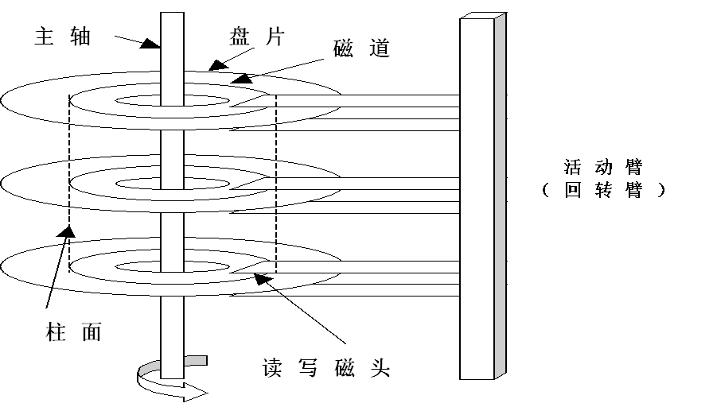
9.2.2 B-树和B+树
磁盘的物理结构

Slide 91
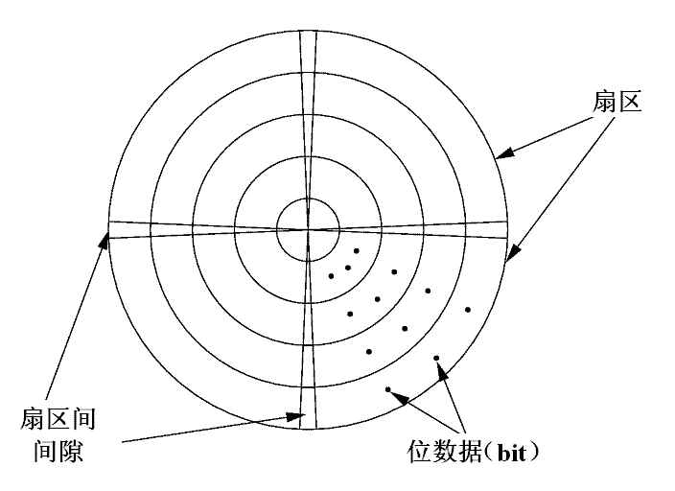
9.2.2 B-树和B+树
磁盘磁片的组织

Slide 92
9.2.2 B-树和B+树
磁盘的存取步骤
选定某个盘片
选定某个柱面,确定磁道
这需要把磁头移动到该柱面 ，这个移动过程称为寻道( seek )
确定所要读写的数据在磁盘上的准确位置,找到对应扇区
这段时间一般称为旋转延迟( rotational delay 或者rotational latency )
真正进行读写

Slide 93
9.2.2 B-树和B+树
B-树产生的原因
二叉排序树用于组织规模较小的、内存中可以容纳的数据。若以结点作为内、外存交换的单位，则在按关键字查找一个结点时，平均要访问外存log₂n
外存访问首先要花费大量的时间找到数据存放的位置（称为定位），数据读写速度比内存慢得多。
要提高查找效率，关键是减少外存交换的次数（称为访外的次数）。
减少外存访问次数，意味着减低平衡树的深度，
二叉树在平衡树中深度最大
而增加分枝数，能够有效降低平衡树的深度

Slide 94
9.2.2 B树和B+树
B树产生的原因
“内”查找：全部数据均在内存中，查找过程中不需要访问外存。数据的规模较小。
“外”查找：数据量很大，查找过程中需要不断访问保存在外存中的数据。
外存不仅存取速度比内存慢得多，且每次访问要花费大量的时间找到数据存放的位置（称为定位）。因此，当数据量较大必须存放在外存中时，则无法快速处理。
要提高查找效率，关键是减少内-外存交换的次数（称为访外的次数）。

Slide 95
9.2.2 B树和B+树
B树的基本思想
采用分块技术。
将外存分为若干固定大小的块，称为块或物理块。另外开辟一个或多个缓冲区，每个缓冲区的大小与外存的一个“块”相同，每次内、外存交换以块为单位，这样经过一次定位就可以交换一个块的数据。
为使一次交换的块中的数据得到充分利用，必须考虑保存在同一页中数据的相关性。

Slide 96
9.2.2 B树和B+树
B 树产生的原因
1970年，R. Bayer 和 E. Mccreight 提出了一种适用于外查找的平衡多叉树——B树。
磁盘管理系统中的目录管理，以及数据库系统中的索引组织等多数都采用 B 树。
B 树的特点
平衡、有序、多路“外部”查找树。

Slide 97
9.2.2 B-树和B+树
B-树的定义：一种平衡的多叉查找树
定义：一棵m阶的B树，或为空，或为满足下列特征的m叉树：
(1) 树中每个结点至多有m棵子树；
(2) 若根结点不是叶子结点，则至少有两棵子树；
(3) 除根之外的所有非终端结点至少有 ⎡m/2⎤ 棵子树；
(4) 所有的非终端结点中包含下列信息数据
( n, a₀, k₁, a₁, k₂, a₂, …… , k_{n}, a_{n} )
其中 k_{i} 为关键字，且 k_{i}<k_{i+1}；a_{i} 为指向子树根结点的指针，且指针 a_{i-1} 所指子树中所有结点的关键字均小于 k_{i}，a_{n} 所指子树中所有结点的关键字均大于 k_{n}。n 为关键字个数，有 n+1棵子树。
(5) 所有子树的叶子结点均在同一层，且不带信息，是虚节点。

Slide 98
9.2.2 B树和B+树
B树的定义
B树是一种平衡的多路查找树。
a
a
20 40
30
b
c
d
b
c
10 15
25 30
45 50
20
40
e
d
e
f
g
35
10 15
25
35
45 50
非B树 B树

Slide 99
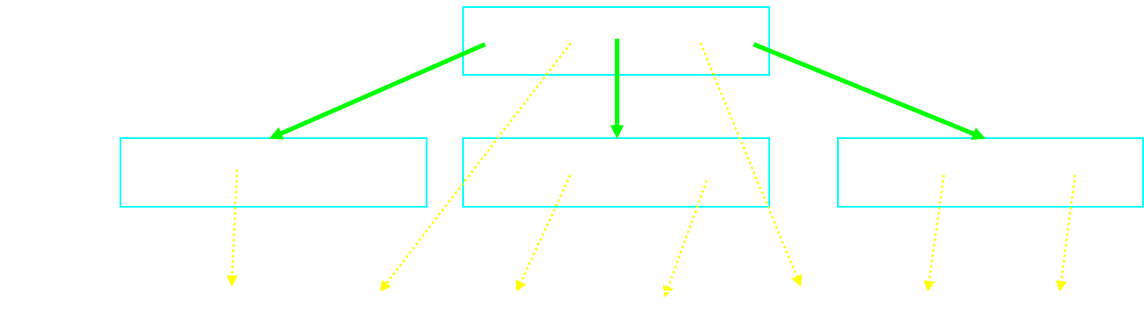
9.2.2 B树和B+树
B 树的定义
B 树结点中还包括 n 个与对应关键字相关的指向记录的指针 —— 存储实际的记录数据。
B树

Slide 100
9.2.2 B-树和B+树
B-树的定义：B-树是一种多叉查找树：
例：4阶B-树
性质1：每个结点有 n 个关键字和相关记录的指针 ；n+1 个指向子树的指针 Ai；注意：n < 树的阶m

Slide 101
9.2.2 B-树和B+树
性质2：
每个结点中的关键字按递增顺序排列，即：K₁< K₂ < … < K_{n} ；
A_{i-1} 所指子树上所有关键字均小于K_{i} ；
A_{i} 所指子树上所有关键字均大于K_{i} ；

Slide 102
性质3：
树中所有叶子结点均在树中的同一层次上；
根结点或为空，或至少含有两棵子树；
其余所有非终端结点均至少含有⎡m/2⎤棵子树，至多含有 m 棵子树；

Slide 103
9.2.2 B-树和B+树
B-树的查找过程
从根结点出发，在结点内进行顺序（或折半）查找，根据比较结果选择孩子结点进一步搜索，两个过程交叉进行，直至查找成功或者不成功
若查找成功，则返回指向被查关键字所在结点的指针和关键字在结点中的位置；
若查找不成功，则返回插入位置。

Slide 104
9.2.2 B-树和B+树
B-树的插入过程
在查找不成功之后，需进行插入。
显然，关键字插入的位置必定在最下层的非终端结点，有下列2种情况：
1）插入前，该结点的关键字个数 n<m-1，或者，插入后，该结点的关键字个数 n<m，则直接插入，不修改指针。

Slide 105
9.2.2 B-树和B+树
B-树的插入过程
例如：m=3的B-树。
插入关键字 = 60，
50
∧ 20 ∧ 40 ∧
∧ 60 ∧ 80 ∧
∧ 80 ∧
特点：插入后，该结点的关键字个数n<m
方法：直接插入

Slide 106
9.2.2 B-树和B+树
B-树的插入过程
2）插入后，该结点的关键字个数 n=m，则需进行“结点分裂”，
(A₀,K₁,…… ,K_{s-1},A_{s-1}, K_{s}, A_{s},K_{s+1},…… ,K_{n},A_{n})
令 s = ⎡m/2⎤，在原结点中保留：
(A₀，K₁，…… ， K_{s-1}，A_{s-1})
建新结点 p
(A_{s}，K_{s+1}，…… ，K_{n}，A_{n})
将（K_{s}，p）插入双亲结点。
如果双亲结点插入后也满，则继续对双亲结点进行结点分裂操作。
如果双亲结点为空，则建立新的根结点。

Slide 107
9.2.2 B-树和B+树
B-树的插入过程
例如：m=3的B-树。
90，
插入关键字 = 60，
50 80
50
∧60∧80∧90∧
∧90∧
∧60∧
∧ 20 ∧ 40 ∧
∧ 60 ∧ 80 ∧
方法：结点分裂，令 s = ⎡m/2⎤，
原结点中保留：（A0，K1，…… ， Ks-1，As-1）；
建新结点：（As，Ks+1，…… ，Kn，An）；
将（Ks，p）插入双亲结点；

Slide 108
9.2.2 B-树和B+树
B-树的插入过程
例如：m=3的B-树。
50 80
30 50 80
∧ 20 ∧
∧60∧
∧90∧
∧ 20 ∧ 40 ∧
∧40∧
插入关键字 = 60，
90，
30，

Slide 109
9.2.2 B-树和B+树
特点：结点分裂后，没有双亲
方法：新建双亲节点
B-树的插入过程
50
80
30 50 80
30
∧ 20 ∧
∧40∧
∧60∧
∧90∧
插入关键字 = 60，
90，
30，

Slide 110
9.2.2 B-树和B+树
B-树的插入过程
50
30
80
∧ 20 ∧
∧40∧
∧60∧
∧90∧
插入关键字 = 60，
90，
30，

Slide 111
9.2.2 B-树和B+树
B-树的插入过程
在插入新关键字时，需要自底向上分裂结点，最坏情况下，从被插关键字所在叶结点到根的路径上的所有结点都要分裂。
B-树是通过结点的分裂而长高的。

Slide 112
9.2.2 B-树和B+树
B-树的删除过程
与插入操作相反，删除首先必须找到待删关键字所在结点，并且要求删除之后，结点中关键字的个数不能小于 ⎡m/2⎤-1，否则，要从其左（或右）兄弟结点“借调”关键字，若其左和右兄弟结点均无关键字可借（结点中只有最少量的关键字），则必须进行结点的“合并”。
分两种情况：
1，删除最下层终端节点的关键字
2，删除非最下层终端节点的关键字

Slide 113
9.2.2 B-树和B+树
被删关键字所在最下层终端节点不是根结点，且删除前该结点中关键字个数 n ≥ ⎡m/2⎤，则直接删去该关键字，并将修改后的结点写回磁盘，删除结束。
例如：m=3， ⎡m/2⎤ -1=1；至少1个关键字，2个孩子结点，最多2个关键字。
删除关键字K＝12
45
24
53 90
3 12
37
50
61 70
100
3

Slide 114
9.2.2 B-树和B+树
被删关键字所在最下层终端节点的关键字个数 n = ⎡m/2⎤ -1，若这时与该结点相邻的右兄弟（或左兄弟） 结点的关键字个数 n ≥ ⎡m/2⎤，则可按以下步骤调整该结点、右兄弟（或左兄弟）结点以及其双亲结点，以达到新的平衡。
将双亲结点中刚刚大于（或小于）该被删关键字的关键字K_{i} (1 ≤ i ≤ n) 下移；
将右兄弟（或左兄弟）结点中的最小（或最大）关键字上移到双亲结点的 K_{i} 位置；

Slide 115
9.2.2 B-树和B+树
m=3， ⎡m/2⎤ -1=1；至少1个关键字，2个孩子结点，最多2个关键字
删除关键字K＝50
45
45
61 90
24
53 90
53
61
53
70
100
3
37
50
61 70
100
特点：K所在节点Dk的关键字数目等于⎡m/2⎤－1，而其相邻右兄弟Dkr（左兄弟Dkl）关键字数目大于⎡m/2⎤－1
方法：将Dkr(Dkl)中最小（最大）的关键字上移到父节点中，而将父节点中小于（大于）且紧邻该上移关键字的关键字下移到Dk中。

Slide 116
9.2.2 B-树和B+树
被删关键字所在结点和其相邻的兄弟结点中的关键字数目均等于 ⎡m/2⎤ -1，
假设该结点有右兄弟，且其右兄弟结点地址由双亲结点中的指针Ai所指，则在删去关键字之后，它所在结点中剩余的关键字和指针，加上双亲结点中的关键字Ki一起，合并到Ai所指兄弟结点中，
（若没有右兄弟，则合并至左兄弟结点中）。

Slide 117
9.2.2 B-树和B+树
m=3， ⎡m/2⎤ -1=1；至少1个关键字，2个孩子结点，最多2个关键字
45
删除关键字K=53
45
24
61 90
90
61
3
37
53
70
100
61 70
100
特点： K所在节点Dk和其相邻右兄弟Dkr和左兄弟Dkl的关键字数目都小于⎡m/2⎤－1
方法：删除关键字K，DK剩余的关键字及父节点中与之对应的关键字一起加入到Dkr（Dkl）中。

Slide 118
4）B－树的删除过程
删除关键字37
45
45
45
24
90
90
24
3
37
61 70
100
3 24
61 70
100
45 90
3 24
61 70
100

Slide 119
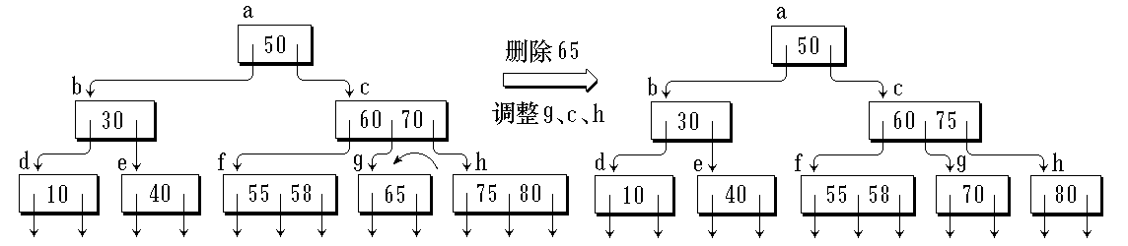
第9章 查找
结点联合调整
删除55
删除65

Slide 120
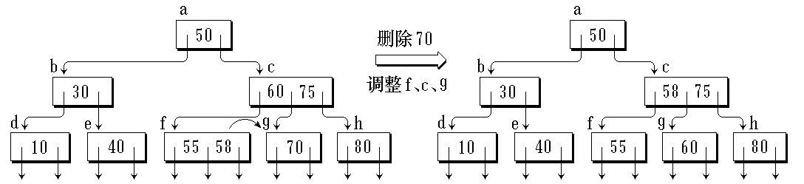
第9章 查找
删除70

Slide 121
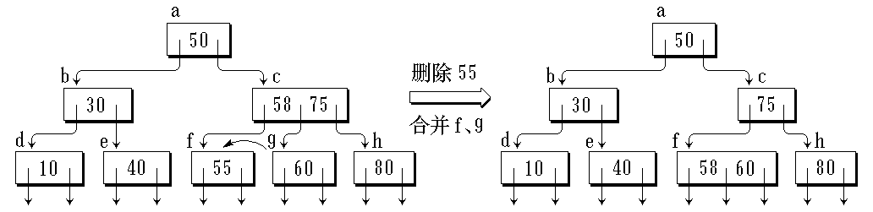
第9章 查找
结点合并
删除55

Slide 122
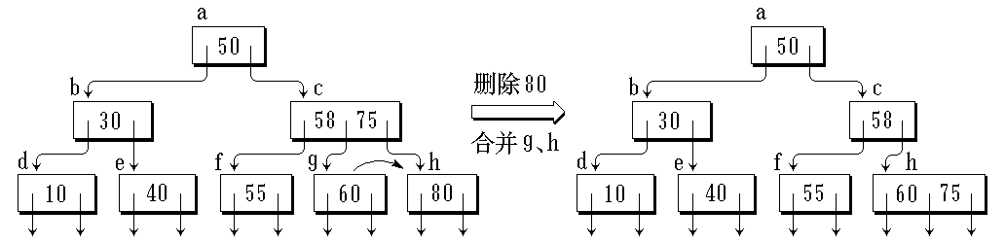
第9章 查找
结点合并
删除80

Slide 123
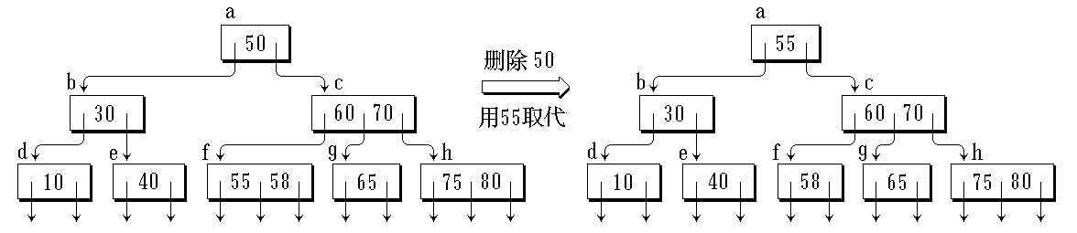
第9章 查找
删除50
删除55
删除最下层的相应终端节点

Slide 124
9.2.2 B-树和B+树
B-树在索引文件中的应用
1、以外存页块为单位存储B树结点（因此B树的阶数一般取得较大）。
2、B树非终端节点中的任何一个关键字实际上是一个索引项，包含关键字 k 和一个指向数据记录的指针 q。q在B树中没有画出，伴随着关键字隐式存在。
(B, ) (E, )
(A, )
(C, ) (D, )
(F, ) (G, )
head
Notes:
主文件为顺序文件。通过 B树对关键字建立索引。

Slide 125
9.2.2 B-树和B+树
B-树节点对应一个外存页块，在B-树中进行查找时，查找时间主要花费在搜索结点，因此， B-树查找效率主要取决于树的深度。
在含 N 个关键字的 B-树上进行一次查找，需访问的结点个数不超过
log_{⎡m/2⎤}((N+1)/2)+1

Slide 126
9.2.2 B-树和B+树
证明：
由B树定义：B树包含N个关键字。假设该树为J+1层，因此有N+1个叶子（表示查找失败）都在第J+1 层 。
第1层为根，至少1个结点，根至少有2个孩子，因此在第2层至少有1*2个结点。
除根和叶子外，其它结点至少有⎡m/2⎤个孩子，因此第3层至少有1*2* ⎡m/2⎤ ³⁻²个结点，在第4层至少有1*2* ⎡m/2⎤ ⁴⁻²个结点…
在第J+1层至少有1*2* ⎡m/2⎤ ^{J-1}个结点,而J+1层的结点为叶子结点，表示查找失败的结点个数为N+1。故 N+1 >= 2*[m/2]^{J-1}
所以，B-树的深度<=log_{⎡m/2⎤}((N+1)/2)+1

Slide 127
9.2.2 B树和B+树
B+树：B的一种变形
定义：一棵 m 阶的B+树是满足下列特征的m叉树：
(1) 树中每个结点至多有m棵子树；
(2) 若根结点不是叶子结点，则至少有两棵子树；
(3) 除根之外的所有非终端结点至少有 ⎡m/2⎤ 棵子树；
(4) 有 n 棵子树的结点有 n 个关键字，每个结点包含下列信息：
( n, k₁, a₁, k₂, a₂, …… , k_{n}, a_{n} )
其中 k_{i} 为关键字，且 k_{i}<k_{i+1}；a_{i} 为指向子树根结点的指针，且指针 a_{i} 所指子树中所有结点的关键字均小于k_{i}，a_{n} 所指子树中所有结点的关键字均小于k_{n}。n为关键字个数，有 n 棵子树。

Slide 128
9.2.2 B-树和B+树
与B-树的第一个区别
(4) 有 n 棵子树的结点有 n 个关键字，每个结点包含：( n, k₁, a₁, k₂, a₂, …… , k_{n}, a_{n} ) , 其中，
k_{i} 为关键字，且 k_{i}<k_{i+1}；
a_{i} 为指向子树根结点的指针，指针 a_{i} 所指子树中所有结点的关键字均不大于k_{i，}而且均大于k_{i-1，}
B树root
B+树root
65
分支
节点
59 97
20 46
75
叶节点
15 44 59
72 97
15
21 37 44
51 59
68 72
85
10 15
21 37 44
51 58
68 72
85 91 97

Slide 129
9.2.2 B-树和B+树
与B-树的第二个区别
(5) 叶结点是基本索引块，直接指向对应数据记录在文件中的存储位置。所有叶结点均在同一层，按关键字大小顺序链接。
(6) 分支结点中仅包含子树节点关键字最大（或最小）值，以及子树指针。所有分支结点可看成是索引的索引。
B树root
与B-树的第三个区别
B+树root
65
20 46
75
59 97
15 44 59
72 97
15
21 37 44
51 59
68 72
85
10 15
21 37 44
51 59
68 72
85 91 97

Slide 130
9.2.2 B树和B+树
例：m=3的B+树如下
叶结点
60 99
分支结点
20 41 60
85 99
10 20
27 36 39
46 51 60
65 79 85
92 99
B+树的查找
B+树有两个头指针：一是指向B+树的根结点；另一是指向关键字码最小的叶结点，所有叶结点链成线形表，则可以直接从最小关键字开始顺序检索。
当从B+树根结点开始随机查找时，检索方法与B树相似，但若在分支结点中的关键字与检索关键字相等时，检索并不停止，要继续查找到叶结点为止。

Slide 131
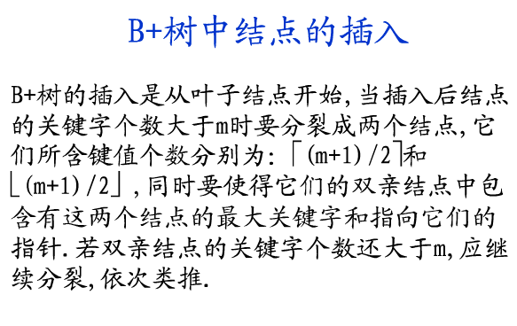

Slide 132
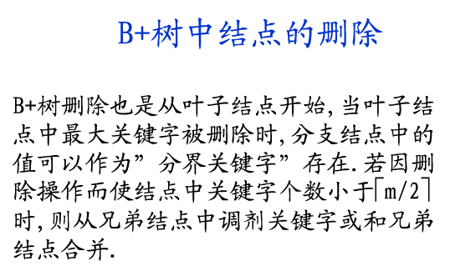

Slide 133
9.2.2 B树和B+树
B+树在索引文件中的应用
1、B+ 树的每个结点存放在外存的一个块上（因此 B+ 树的阶数一般都比B树大）。
2、B+ 树的树叶层是主文件的稀疏索引，整个B+ 树构成多级索引。索引项就是 B+ 树中的一个关键字和它对应的指针所构成的二元组。
例如，m = 3的 B+树如下：
C H
A B C
D H
head
Notes:
主文件为顺序文件。通过 B树对关键字建立索引。

Slide 134
9.2.2 B-树和B+树
B+树比B~树更适合实际应用中操作系统的文件索引
1、B+树的磁盘读写代价更低
和B相比，B+树节点可容纳更多的关键字
因此，访问外存的次数少；
2、B+树的查询效率更加稳定。
B+树任何关键字的查找必须走一条从根结点到叶子结点的路；

Slide 135
9.2.2 B树和B+树
B+树在索引文件中的应用
检索文件块37，需读取3次外存
45
24
53 90
3 12
37
50
61 70
100
…
3
…
12
…
24
…
37
…
45
…
50
…
53
…
61
…
70
…
90
…
100
…
Notes:
本图有问题

Slide 136
其它搜索树
1）静态最优搜索树（Static Optimal Search Tree）
回顾：折半查找的平均查找长度：log₂(n+1)-1
i | 1 | 2 | 3 | 4 | 5 | 6 | 7 | 8 | 9 | 10 | 11
Ci | 3 | 4 | 2 | 3 | 4 | 1 | 3 | 4 | 2 | 3 | 4
key | 05 | 13 | 19 | 21 | 37 | 56 | 64 | 75 | 80 | 88 | 92
6
3
9
1
4
7
10
2
5
8
11

Slide 137
其它搜索树
1）静态最优搜索树
实际查找长度：取决于树的形态结构和查找概率
假设已知关键字的查找概率，则最优的搜索树是其带权内路径长度之和PH最小的二叉树。
带权内路径长度之和
6
3
9
1
4
7
10
2
5
8
11
i | 1 | 2 | 3 | 4 | 5 | 6 | 7 | 8 | 9 | 10 | 11
Ci | 3 | 4 | 2 | 3 | 4 | 1 | 3 | 4 | 2 | 3 | 4
pi | .10 | .05 | .16 | .25 | .11 | .08 | .05 | .03 | .10 | .05 | .02

Slide 138
其它搜索树
静态次优搜索树（Nearly Optimal Search Tree）
构造方法：
1）将所有记录按照其关键字的权值排序
（r_{l} ,r_{l+1}, ……,r_{m})
2）在上述序列中取出第i个记录作为根节点，使得下列值最小
3）按照步骤2分别递归的构造左子树和右子树

Slide 139
其它搜索树
人名词典：{CAI,CAO,LI,LAN,CHANG,WEN,CHAO,YUN, YANG,LONG,WANG,ZHAO,LIU,CHA,WU,CHEN} 查找CHEN
2）键树，又称数字搜索树（Digital Search Tree）
按照关键字内部构成逐个分解，按照内部构成顺序构建比较路径。
前缀相同的关键字共享相同子路径
逐词
C
C
L
L
C
C
L
W
Y
Z
A
A
I
A
H
A
H
A
I
O
A
E
U
A
U
H
I
O
$
N
A
I
O
A
E
N
$
U
N
N
N
$
N
N
A
$
$
$
N
O
N
$
$
G
G
$
G
$
O
$
$
$
N
G
$
$
$
$
$
$
逐字
G
$

Slide 140
键树的存储方式
A）树的孩子兄弟链表
B）树的多重链表（Trie 树）
每个节点都含有d个指针域
每个叶节点中包含从根到该叶节点路径上的所有键值
C
L
W
Y
Z
A
H
A
I
O
A
E
U
A
U
H
I
O
A
E
N
$
U
N
N
N
$
N
N
A
$
$
$
N
O
N
$
$
G
G
$
G
$
O
G
$
$
$
$
$
$
$

Slide 141
9.3 哈希表
前两节讨论的查找表的各种结构之共同特点：
关键字和数据记录在查找表中的存储位置之间不存在确定关系；
查找过程为：给定值和各个关键字逐一比较；
查找的效率取决于关键字比较个数。
对于频繁使用的查找表，希望ASL = 0。
方法：
假设记录的存储位置和关键字之间存在确定的函数关系
这样，就可以根据关键字通过函数求解直接定位到记录的存储位置
Notes:
基于关键字比较的检索
顺序检索：==, !=
二分法、树型：>, == , <
检索是直接面向用户的操作
当问题规模 n 很大时，上述检索的时间效率可能使用户无法忍受
最理想的情况
根据关键字，直接找到记录的存储地址
不需要把待查关键字与候选记录集的某些记录进行逐个比较

Slide 142
9.3 哈希表
散列法（哈希法）基本思想
一个确定的函数关系 hash
以结点的关键字 Key 为自变量
函数值 hash(Key) 作为结点的存储地址
检索时也是根据这个函数计算其存储位置
通常散列表的存储空间是一个一维数组
散列地址是数组的下标

Slide 143
§9.3 哈希表
散列法（哈希法）
基本思想：在记录的存储地址和它的关键字之间建立一个确定的对应关系；这样，不经过比较，一次计算就能得到所查元素的查找方法。
即：通过简单计算直接得到数据的地址。
1) 哈希(Hash)函数是一个映象，即：将关键字的集合映射到某个地址集合上。
哈希函数可写成：addr(ai)=H(ki)
ai是表中的一个元素
addr(ai)是ai的存储地址
ki是ai的关键字。
通常散列表的存储空间是一个一维数组
散列地址是数组的下标
关键字
集合
hash
存储地址
集合

Slide 144
9.3 哈希表
散列法的几个重要概念
负载因子 α = n/m
散列表的空间大小为 m
填入表中的结点数为 n
冲突
某个散列函数对于不相等的关键字计算出了相同的散列地址
在实际应用中，不产生冲突的散列函数极少存在
同义词
发生冲突的两个关键字

Slide 145
9.3 哈希表
散列法（哈希法）
2) 由于哈希函数是一个压缩映象，很容易产生“冲突”，即：key1≠ key2，而 f(key1) = f(key2)。
3) 很难找到一个不产生冲突的哈希函数。一般情况下，只能选择恰当的哈希函数，使冲突尽可能少地产生。
例 某地区的人口统计表
H(年度）= 年度-1948
1 2 3 51 52
年份
人数
1949 1950 1951 1999 2000
2000 2100 2200 4400 4420

Slide 146
9.3 哈希表
散列法（哈希法）
例 30个地区的各民族人口统计表
编号 地区 总人口 汉族 回族…...
1 北京
2 上海
…...
…...
以地区别作关键字，取地区
名称第一个拼音字母的序号
作哈希函数：H(Beijing)=2
H(Shanghai)=19
H(Shenyang)=19
以编号作关键字，
构造哈希函数：H(key)=key
H(1)=1
H(2)=2

Slide 147
§9.3 哈希表
散列法（哈希法）
哈希表——应用哈希函数，由记录的关键字确定记录在表中的地址，并将记录放入此地址，这样构成的表叫哈希表。
哈希查找——又叫散列查找，利用哈希函数进行查找的过程叫哈希查找。

Slide 148
§9.3 哈希表
选择哈希函数的基本原则
运算尽可能简单
尽可能减少冲突
函数的值域必须在表长的范围内
若是非数字关键字，则需先对其进行数字化处理

Slide 149
§9.3 哈希表
构造哈希函数
直接定址法：取关键字或关键字的某个线性函数值为哈希地址。
数字分析法：取关键字的若干数位组成哈希地址。
平方取中法：取关键字平方后的中间几位为哈希地址。
折叠法：将关键字分割成位数相同的几部分，然后取这几部分的叠加和作为哈希地址。
H(key)为关键字的线性函数
H(key) = a×key + b
仅适合于：
地址集合大小 = 关键字集合大小
设关键字集合中的每个关键字都是由 s 位数字组成 (k₁, k₂, …, k_{s})，分析关键字，从中提取分布均匀的若干位或它们的组合作为地址。

Slide 150
§9.3 哈希表
构造哈希函数
除留余数法：取关键字被某个不大于哈希表长m的数p除后所得余数为哈希地址。 哈希函数为 H(key)= key%p，p<=m
随机数法：选择一个随机函数，取关键字的随机函数值为它的哈希地址。 H(key) = random(key)

Slide 151
§9.3 哈希表
散列法（哈希法）
在构造这种特殊的“查找表” 时，除了需要选择一个“好”（尽可能少产生冲突）的哈希函数之外，还需要找到一种“处理冲突” 的方法。
“处理冲突” 的实际含义是：为产生冲突的地址寻找下一个哈希地址。

Slide 152
§9.3 哈希表
解决冲突的方法
开散列方法（open hashing，也称为拉链法，separate chaining）
把发生冲突的关键字存储在散列表主表之外
链地址法、公共溢出区
闭散列方法（closed hashing，也称为开放地址方法，open addressing）
把发生冲突的关键字存储在表中另一个槽(位置)内
再哈希法

Slide 153
9.3 哈希表
解决冲突的方法——链地址法
将哈希地址相同的记录链在同一链表中，建立一个链表方式的同义词子表。
0
1
2
3
4
5
6
7
8
9
10
34
23
13
2
15
例：
{ 19, 13, 34, 02, 16, 29, 15, 23, 5 }
H(key) = key % 11
16
5
29
19

Slide 154
§9.3 哈希表
解决冲突的方法——链地址法
{19,13,33,2,16,29,24,5}
H(key)=key mod 11
0
1
2
3
4
5
6
7
8
9
10
33
13
2
24
16
5
29
19

Slide 155
9.3 哈希表
解决冲突的方法——开放地址法
Hi( key ) = ( H(key) + di ) MOD m
( i=1, 2, 3 … )
为发生冲突的记录再求一存储位置。
H(key)为哈希函数；m为哈希表表长；
di为增量序列，有三种取法：
di = 1, 2, 3, … 称为线性探测再散列
di = 1², -1², 2², -2², 3², -3², …, +k² ( k≤m/2 ) 称为二次探测再散列
di = 伪随机数序列，称为伪随机数探测再散列

Slide 156
§9.3 哈希表
解决冲突的方法——开放地址法
为产生冲突的记录，求得一个地址序列：
H₁, H₂, …, H_{s} 1≤ s≤m-1
H_{i}=(H(key) + d_{i} ) MOD m i=1, 2, …, s
H(key)：哈希函数
m： 哈希表表长
di： 增量序列

Slide 157
§9.3 哈希表
解决冲突的方法——开放地址法
增量 di 有三种取法
1) 线性探测再散列
di = c × i 最简单的情况 c=1
2) 二次探测再散列
di = 1²，-1²，2², -2², …
3) 随机探测再散列
di=伪随机数序列
di = i × H2(key) （又称双散列函数探测）

Slide 158
9.3 哈希表
解决冲突的方法——开放地址法
例：关键字序列 (19,13,34,02,16,29,15,23,5)
哈希表表长为11，H(key) = key % 11
处理冲突开放地址法 Hi = ( H(key)+di ) % 11
1)线性探测再散列
0 1 2 3 4 5 6 7 8 9 10
34
13
02
15
16
23
29
19
5
2：H(2)= 2 冲突
2：H1 = ( H(key) + 1 ) %11 = (2+1)%11 = 3
23：H(23)= 1 冲突
23：不断找下一个空位 = 6
5：H(5)= 5 冲突
5：下一个空位 = 9

Slide 159
9.3 哈希表
可能产生的问题
“聚集”（clustering，或称为“堆积”）
散列地址不同的结点，争夺同一后继散列地址
小的聚集可能汇合成大的聚集
导致很长的探查序列

Slide 160
§9.3 哈希表
解决冲突的方法——开放地址法
例：关键字序列 (19,13,34,02,16,29,15,23,5)
哈希表表长为12，H(key) = key % 11
处理冲突开放地址法 Hi = ( H(key)+di ) % 11
1)线性探测再散列 d_{i} = c × i
0 1 2 3 4 5 6 7 8 9 10
34
13
02
15
16
23
29
19
5
2)二次探测再散列 d_{i} = 1², -1², 2², -2², 3²，-3²，…，+k²,
0 1 2 3 4 5 6 7 8 9 10
23
34
13
02
15
16
5
29
19

Slide 161
9.3 哈希表
解决冲突的方法——开放地址法
例：关键字序列 (19,13,34,02,16,29,15,23,5)
哈希表表长为11，H(key) = key % 11
处理冲突开放地址法 Hi = ( H(key)+di ) % 11
2)二次探测再散列
0 1 2 3 4 5 6 7 8 9 10
23
34
13
02
15
16
5
29
19
2：H(2)= 2 冲突
+1=3 空闲
23：H(23)= 1 冲突
+1=2， 冲突
-1=0， 空闲
5：H(5)= 5 冲突
+1=6 空闲

Slide 162
§ 9.3 哈希表
解决冲突的方法——开放地址法
3)双散列函数探测：di=i×H₂(key)
H₂(key) 是另一个哈希函数，它的函数值应和 m 互为素数。
关键字序列 (19,13,34,02,16,29,15,23,5)
当 m=11时，可设：H₂(key) = (3×key) %10 + 1
Hi = ( H(key) +di ) mod 11
0 1 2 3 4 5 6 7 8 9 10
23
34
13
15
16
5
29
19
2
2：H(2)= 2 冲突
2：H1 = ( H(key) + d1 ) %11
= (2+1*H2(2))%11
= (2+1*((3*2)%10+1) )%11= 9
23：H(23)= 1 冲突
23：H1 = (1+1*H2(23))%11
= (1+1*((3*23)%10+1) )%11=0

Slide 163
9.3 哈希表
解决冲突的方法——开放地址法
3)双散列函数探测：di=i×H₂(key)
H₂(key) 是另设定的一个哈希函数，它的函数值应和 m 互为素数。
当 m=11时，可设：H₂(key) = (3key) %10 + 1
Hi = ( H(key) +di ) mod 11
0 1 2 3 4 5 6 7 8 9 10
23
34
13
15
16
5
29
19
2
2：H(2)= 2 冲突
H2=(3*2)%10+1
d1 = 7
+7 = 9 空闲
23：H(23)= 1 冲突
H2=d1=10
+10=0 空闲
5：H(5)= 5 冲突
H2=d1=6
+6=0 冲突
+12=6 空闲

Slide 164
§ 9.3 哈希表
哈希表的查找算法
查找过程和造表过程一致。
例：哈希函数：H(key) = key % 11
线性探测再散列 Hi = ( H(key)+di ) % 11
查找：19
，2
H(02)=2%11=2 未必失败
H₁(02)=(H(02)+d₁)%11=3 成功
0 1 2 3 4 5 6 7 8 9 10
34
13
02
15
16
23
29
19
5
H(19)=19%11=8 成功

Slide 165
§ 9.3 哈希表
查找算法
假设散列函数h，给定的值为K
若表中该地址对应的空间未被占用，则检索失败；
否则将该地址中的值与K比较，若相等则检索成功；
否则，按建表时设定的处理冲突方法查找探查序列的下一个地址，如此反复下去
关键码比较相等，检索成功；
地址空间未被占用，检索失败。

Slide 166
§ 9.3 哈希表的查找
查找过程和造表过程一致。假设采用开放定址处理冲突，则查找过程为：
对于给定值 K， 计算哈希地址 i = H(K)
若 r[i].key = NULL 则查找不成功，退出
若 r[i].key = K 则查找成功，退出
否则 “求下一地址 Hi” ，直至
r[Hi].key = NULL (查找不成功)
或 r[Hi].key = K (查找成功) 为止。
删除记录，填写特殊标识

Slide 167
§ 9.3 哈希表
删除算法
删除记录的时候，有两点需要重点考虑：
(1)删除一个记录一定不能影响后面的检索
(2)释放的存储位置应该能够为将来插入使用
只有开散列方法（分离的同义词子表）可真正删除
闭散列方法都只能作标记（墓碑），不能真正删除
若真正删除，探查序列将断掉
检索算法 “直到某个地址空间未被占用（检索失败）”
墓碑标记增加了平均检索长度

Slide 168
§ 9.3 哈希表
哈希表的查找的性能分析
与哈希函数、处理冲突方法和装载因子有关。
假设哈希函数是“均匀的”，处理冲突方法相同，则哈希表平均查找长度依赖于装载因子α 。
散列表中的结点数目
α=
基本区域能容纳的结点数目

Slide 169
本章学习要点
1. 顺序表和有序表的查找方法及其平均查找长度的计算方法。
2. 熟练掌握二叉排序树的构造和查找方法。
3. 理解B树的特点以及它们的建树和查找的过程。
4. 熟练掌握哈希表的构造方法，深刻理解哈希表与其它结构的表的实质性的差别。

Slide 170
练习题－查找
1、从有序表(12,18,30,43,56,78,82,95)中依次二分查找43和56元素时，其查找长度 分别为 和 。
2、向一棵B_树插入元素的过程中，若最终引起树根结点的分裂，则新树比原树的高度 ；从一棵B_树删除元素的过程中，若最终引起树根结点的合并，则新树比原树的高度 。
3、以二分查找方法查找一个线性表时，此线性表必须是 存储的 表。
4、以二分查找方法从长度为12的有序表中查找一个元素时，平均查找长度为 。
1
3
+1
-1
顺序 有序
37/12

Slide 171
5、假定对线性表(38,25,74,52,48)进行散列存储,采用H(K)=K%7作为散列函数,若采用线 性探查法处理冲突,则对散列表进行查找的平均查找长度为 .
6、对有18个元素的有序表进行折半查找，则查找A[3] 的比较序列下标为
A 1、2、3 B 9、5、2、3
C 9、5、3 D 9、4、2、3
7、用二叉搜索树和哈希表存储相同的数据集,对于以下何种操作,二叉搜索树比哈希表速度更快?
A.检索 B. 插入
C.删除 D.更新 E.排序
2
D
E

Slide 172
判断题：
1、用双链表表示的有序表可以用折半查找方法来提高查找速度。
F
2、对两个具有相同关键字而形状不同的二叉查找树，按照中序遍历它们得到的序列是相同的。
T
3、在查找树（二叉排序树）中插入一个新结点，总是插入到叶结点下面。
F
T
4、完全二叉树肯定是平衡二叉树。

Slide 173
练习题－查找
说明下列函数的功能
typedef struct {
ElemType *elem; // 数据元素存储空间基址，
int length; // 表的长度
} SSTable;
int SeBinRe (SSTable ST,int key,int low,int high {
if(low>high) return 0; //查找不到时返回0
mid=(low+high)/2;
if(ST.elem[mid].key==key) return mid;
else if(ST.elem[mid].key>key)
return SeBinRe (ST,key,low,mid-1);
else return SeBinRe (ST,key,mid+1,high);
}// SeBinRe

Slide 174
2005考研试题
从空的平衡二叉排序树开始，按以下顺序插入关键字，请给出最终的平衡二叉树。假设6个关键字的查找概率相等，求该树的平均查找长度。
27, 31, 49, 38, 41, 67
27
31
31
31
27
49
27
41
49
38
38
49
41
67
RR调整
LR调整
RR调整

Slide 175
2005考研试题
从空的平衡二叉排序树开始，按以下顺序插入关键字，请给出最终的平衡二叉树。假设6个关键字的查找概率相等，求该树的平均查找长度。
27, 31, 49, 38, 41, 67
31
41
27
41
31
49
38
49
27
38
67
ASL = (3*3+2*2+1*1)/6 =14/6
67
RR调整

Slide 176
2010年全国研究生考试
将关键字序列(7、8、30 、 11、18、9、14)散列存储到散列列表中，散列表的存储空间是一个下标从0开始的一个一维数组散列函数维：H(key)=(key×3)MODT，处理冲突采用线性探测再散列法，要求装填(载)因子为0.7
(1)请画出所构造的散列表;
(2)分别计算等概率情况下，查找成功和查找不成功的平均查找长度。

Slide 177
7、8、30、11、18、9、14
装载因子 0.7 ，数据总数 7 个, 所以 哈希表长10
T = 10 Hash(i) = (3*i) MOD 10
0 | 1 | 2 | 3 | 4 | 5 | 6 | 7 | 8 | 9
30 | 7 | 14 | 11 | 8 | 18 |  | 9
查找成功：
ASL=(1+1+1+1+2+1+1)/7=8/7
查找不成功
ASL=(7+6+5+4+3+2+1+2+1+1)/10=3.2

Slide 178
证明，在二叉树中，左右分支都非空的节点A，其中序遍历前驱节点P或后继节点N如存在，P和N的度数至多为1
用以下关键字序列{1,2,6,7,11,4,8,13,10,5,17,9,16,20,3,12,14,18,19,15}创建一个5阶B-树。给出删除8，16，15，4的过程

Slide 179
插入1，2，6，7
6
10
插入10
1
2
6
7
插入11
1
2
4
7
8
11
13
6
插入5，17，9，16
6
10
1
2
7
11
1
2
4
5
7
8
9
11
13
16
17
插入4,8,13
6
插入20
1
2
4
7
8
11
13
6
10
16
1
2
4
5
7
8
9
11
13
17
20

Slide 180
3
6
10
16
插入3，12，14，18，19
1
2
4
5
7
8
9
11
12
13
14
17
18
19
20
10
插入15
3
6
13
16
1
2
4
5
7
8
9
11
12
14
15
17
18
19
20
10
删除8
3
6
13
16
1
2
4
5
7
9
11
12
14
15
17
18
19
20

Slide 181
删除16
10
3
6
13
17
1
2
4
5
7
9
11
12
14
15
18
19
20
删除15
10
3
6
13
18
1
2
4
5
7
9
11
12
14
17
19
20

Slide 182
10
3
6
13
18
1
2
4
5
7
9
11
12
14
17
19
20
删除4
3
10
13
18
1
2
5
6
7
9
11
12
14
17
19
20

